Slide 1
Навчання та вища освіта у Франції
Виконала студентка 1 –го курсу
Групи БОА-210
Дердуга Наталія

Slide 2
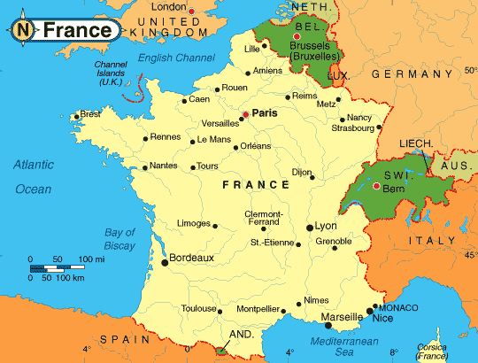
Загальні відомості: Площа : Загалом 551 695 км² Станом на 2002 рік загальна чисельність населення країни становить 61,1 млн. осіб, що ставить Францію на 13-е місце у світі і 4-е місце в Європі за кількістю населення. Густина населення - 102 людини на 1 км2.

Slide 3
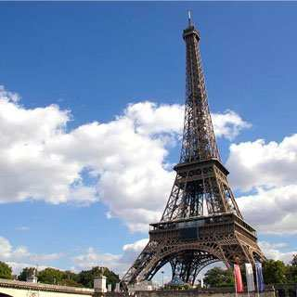
Формування системи вищої освіти.
Отримати вищу освіту, маючи повну середню, можна у 78 університетах. 453 ВНЗ, переважно монодисциплінарних, мають невеликий (кілька сотень) контингент студентів. 25 відсотків студентів навчається у приватному секторі, який налічує 5 університетів і більшість з 453 спеціалізованих закладів вищої освіти. Близько 2/3 студентів країни навчаються у державних університетах, і майже кожен із них -великий заклад з десятком і більше тисяч студентів.

Slide 4
Навчання студентів-іноземців.
Франція для більшості студентів-іноземців була й залишається однією з найпривабливіших країн як для короткого чи довгого стажування, так і для отримання повної освіти, оскільки майже всі вони навчаються у державних університетах, де їхня частка сягає 8-9%.
Іноземець повинен відповідати трьом вимогам: засвідчити знання мови. мати грант чи оплатити навчання, добитися визнання свого документа про освіту від того закладу, де він збирається вчитися.

Slide 5
Вступні екзамени
Вступний мовний екзамен (проводиться у лютому в рідній країні студента-іноземця) для тих, хто хоче навчатися у майже 80 університетах Франції (периферійні навчальні заклади за якістю й рівнем освіти майже нічим не поступаються 15 паризьким університетам).

Slide 6
Академічний рік
Академічний рік у Франції починається у вересні чи жовтні та закінчується у травні чи червні залежно від навчального закладу та обраної спеціальності. Академічний рік розбивається на канікули: Два тижні у грудні-січні, включаючи католицьке Різдво та Новий рік; Два тижні у лютому: зимові канікули; Два тижні навесні, кінець березня чи квітня, які ще називають «Великодніми канікулами»;

Slide 7
Вартість навчання
Університетська освіта є безкоштовною. На початку навчального року необхідно сплатити лише адміністративний внесок сума якого рідко перевищу 300 Євро= 2400 (грн). В державних інженерних школах вартість навчання становить приблизно 600 євро на рік =4800(грн). В інших навчальних закладах, зокрема у вищих школах менеджменту, оплата навчання залежить від обраної спеціальності та виду навчального закладу.

Slide 8
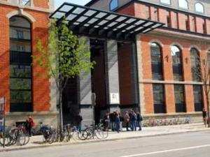
Французькі ВНЗ:
Страсбурзький університет, Університет Страсбурга— французький університет, входить до академії Страсбурга. У 1970 році старовинний Університет Страсбурга було розділено на три окремі: Страсбург I (Луї Пастера), II (Марка Блока) і III (Робера Шумана). З 1 січня 2009 вони були знову об'єднані в один. Передбачається, що процес об'єднання буде поступово завершено до 2012 року.Університет входить до асоціації університетів Європи.
Офіційних рейтингів навчальних закладів у Франції не існує, але можна говорити про сформовані репутації. Так, у Страсбурзькому університеті, як вважається, кращий у Франції факультет німецької мови, а, наприклад, в університеті Монпелье особливо добре поставлена справа на факультетах природничих наук і медицини.

Slide 9
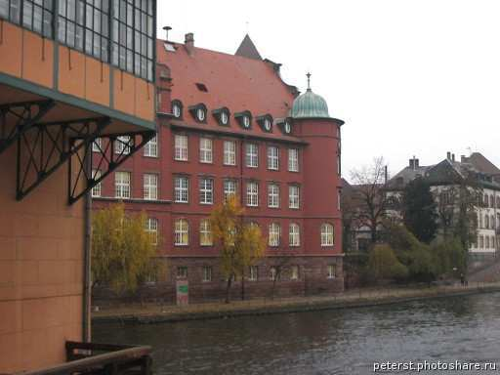
При виборі університету у Франції Сорбонна, а точніше Париж I, II (і далі, до VIII) як і раніше залишається символом французької вищої освіти. Проте не єдиним. Є сенс поступати в Сорбонну, щоб вивчати гуманітарні науки: філософію, французьку літературу, право - але коли йдеться про точні, природні і прикладні науки, то краще вибрати університети інших міст. А майбутнім інженерам і управлінцям краще піти в спеціалізовані вищі школи. Та і паризьке життя не всім по кишені.

Slide 10
Приблизний місячний бюджет студента
Стаття витрат | Париж | Регіон
Оплата житла*: - Університетський гуртожиток Місто *без урахування APL | 150-590 євро 600 євро | 150-400 євро 300 євро

Slide 11
Харчування: Університетська їдальня Самостійно | 180 євро (з розрахунку 2,80 за обід) 220 євро
Транспорт | 30 євро
Відпочинок | 80 євро
Різне | 60 євро
Разом | 500 / 1.000 євро

Slide 12
Дякую за увагу!!!

